Slide 1
Человек и вода.
Как человек использует воду.

Slide 2
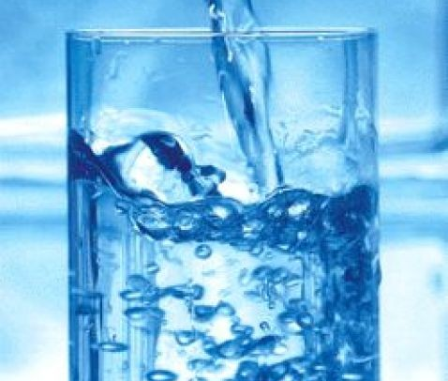
Расход воды человеком в день.
Для чего нужна вода ? | Расход воды в день (л)
Умывание | 10 ( + 45 туалет)
Купание | 40 (ванна) + 95- 190 (душ)
Приготовление пищи | 5
Мытьё посуды | 10
Стирка | 20
Мытьё полов, окон | 50
Полив цветов, огорода | 100

Slide 3
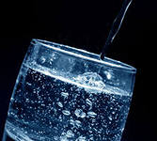
Другие применения для воды придуманные человечеством.
Общеизвестно, что жизнь на планете Земля возникла благодаря наличию воды. В воде зародилась жизнь, вышла из нее, постепенно заселив сушу и воздух. Вода образует водную оболочку нашей планеты - гидросферу (от греческих слов “гидор” - вода, “сфера” - шар). Вода занимает три четверти поверхности Земли. В природе ею заполнены чаши океанов, моря, озёра, реки, болота. Есть и искусственные водоёмы для хранения и переброса воды - пруды, водохранилища и каналы. Вода есть также и в глубине Земли, и в её атмосфере.
Всем растениям и животным жизненно необходима вода. Наши организмы примерно на 75% состоят из воды. Без воды наш организм просто не сможет функционировать

Slide 4
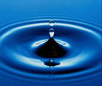
Вода в жизни человека.
Вода - это самая большая и удобная дорога. По ней день и ночь плывут суда, везут разные грузы, пассажиров. Вода ещё и кормит - по морям и океанам плывут тысячи рыболовных судов.
В теплоэнергетике вода - теплоноситель и рабочее тело. Вода “добывает” электрический ток, работая на электростанциях. Тепловые электростанции используют на производство электроэнергии много воды. В частности, на охлаждение конденсатора турбины энергоблока . Постоянное бесконтрольное увеличение производства электроэнергии только на тепловых электростанциях может привести к экологической катастрофе.
В металлургии вода используется для охлаждения оборудования. Только на охлаждение одной доменной печи используется огромное количество воды ежечасно.
В химии вода - растворитель; один из составных частей некоторых химических реакций; "транспортное средство", то есть среда, позволяющая перемещать составляющие продукты реакции из одного технологического аппарата в другой. В конечном итоге, вывод в окружающую среду жидких отходов производства осуществляется тоже в виде водных растворов.

Slide 5
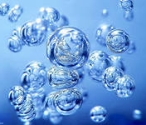
Вода в других направлениях.
В медицине вода - растворитель, лекарственное средство, средство санитарии и гигиены, "транспортное средство". Повышение уровня медицинского обслуживания и рост народонаселения планеты Земля естественным образом ведет к росту водопотребления на медицинские цели.
В сельском хозяйстве вода – "транспортное средство" питательных веществ к клеткам растений и животных, участник процесса фотосинтеза, регулятор температуры живых организмов. Объемы воды, которые затрачиваются для полива сельскохозяйственных растений, при кормлении животных, птицы, не уступают объемам, используемым промышленностью.
В быту вода - средство санитарии и гигиены, участник химических реакций, протекающих при приготовлении пищи, теплоноситель, "транспортное средство", удаляющее продукты жизнедеятельности человека в канализацию. Вода моет всех людей, машины, дороги. Норма водопотребления на одного человека существенно разная по отдельным городам. Вспомним о приблизительно 6 миллиардах человек, населяющих планету Земля и нам станет ясно, почему время от времени возникают разговоры о все возрастающих проблемах с питьевой водой даже в регионах планеты, где очень много воды.

Slide 6
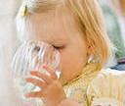
Вода и мы.
Без воды не замесить тесто для хлеба , не приготовить бетон для стройки, не сделать ни бумагу, ни ткань для одежды, ни резину, ни металл, ни конфеты, ни пластмассу, ни лекарств - ничего не сделать без воды!
Вода - единственное вещество на Земле, которое существует сразу в разных состояниях: вода может быть жидкой, при охлаждении переходит в твердое состояние – лед, а при нагревании превращается из жидкости в пар.

Slide 7
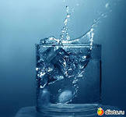
Итоги.
Вода - одно из главных богатств на Земле. Трудно представить, что стало бы с нашей планетой, если бы исчезла пресная вода. Человеку нужно выпивать в день около 1,7 литров воды. И примерно в 20 раз больше ежедневно требуется каждому из нас для мытья, приготовления пищи и так далее. Угроза исчезновения пресной воды существует. От загрязнения воды страдает всё живое, она вредна для здоровья человека. Поэтому воду – наше главное богатство – надо беречь!!!

